Slide 1
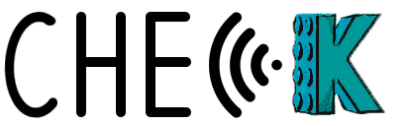

CESAR School | Ciência da Computação e Design 2020.1
STATUS REPORT 3 SISTEMA CHECK

Slide 2
SUMÁRIO
1. PROTÓTIPO DE ALTA FIDELIDADE | 5
1.1 PROPOSTA | 5
1.2 TESTES | 6
1.2.1 Testes técnicos | 6
1.2.2 Testes com usuário | 7
1.3 PROTÓTIPO FINAL | 12
1.3.1 O Processo | 12
1.3.2 Artefatos Físicos | 13
1.3.3 Software e Hardware | 16
1.3.4 Instruções | 10
2. RESULTADOS FINAIS | 22
3. CRITÉRIOS DE PROCESSOS | 25
3.1 PLANEJADO X REALIZADO | 25
3.2 METODOLOGIA E FERRAMENTAS | 26
3.3 PONTOS FORTES E DE MELHORIA | 28
4. LIÇÕES APRENDIDAS | 28
4.1 ESTUDANTES DESIGN | 29
4.2 ESTUDANTES DE CIÊNCIA DA COMPUTAÇÃO | 29
4.3 EQUIPE CHECK | 30
5. CONCLUSÃO | 30

Slide 3
SUMÁRIO
6. CHECKLIST DE IMPLEMENTAÇÃO | 32
6.1 PERSONAS | 32
6.1.1 Desejo das personas: Alunos | 32
6.1.2 Desejo das personas: Professores | 33
6.2 VIABILIDADE TÉCNICA E FINANCEIRA | 33
7. VALIDAÇÃO COM O CLIENTE | 36
ANEXOS | 37

Slide 4
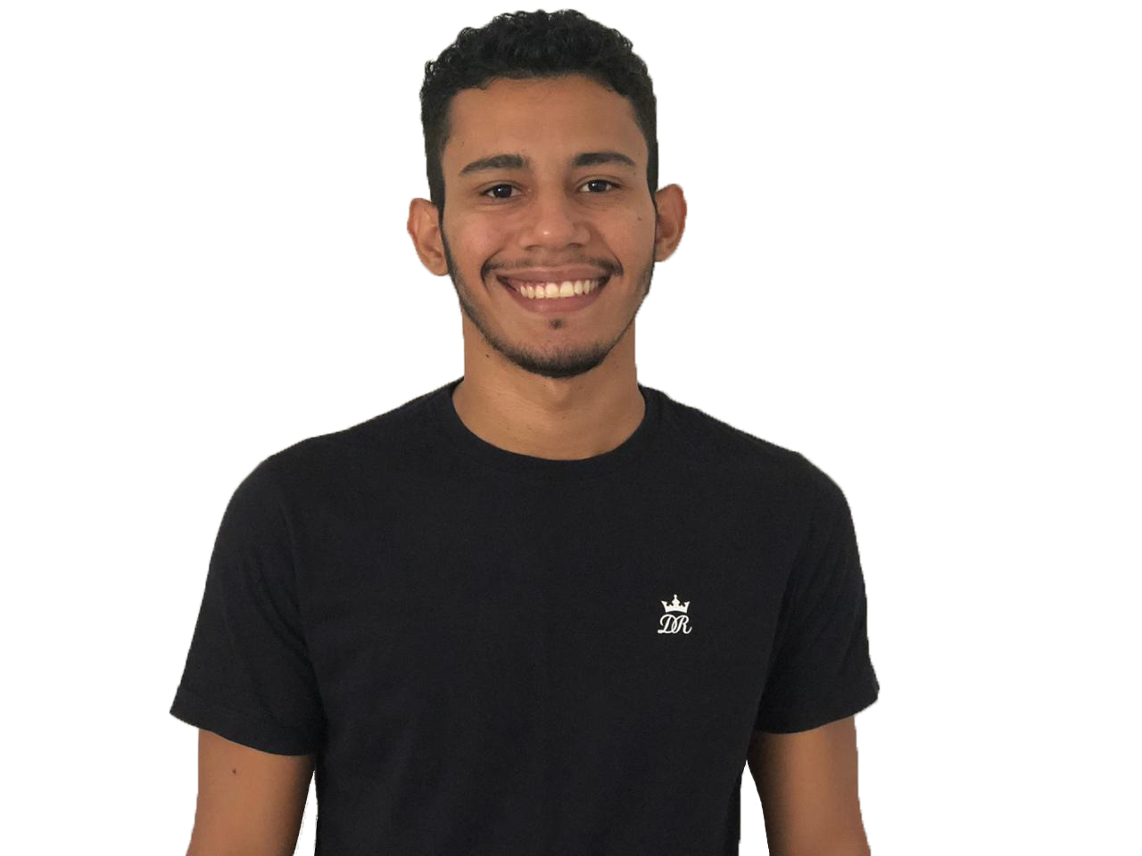
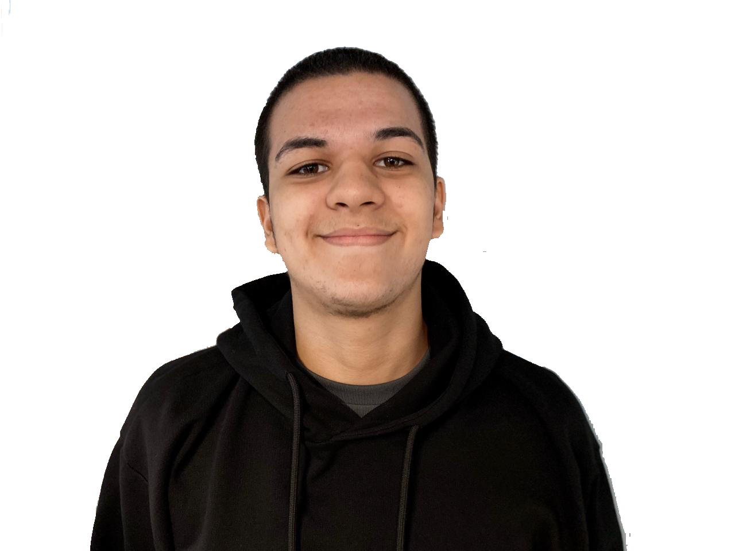
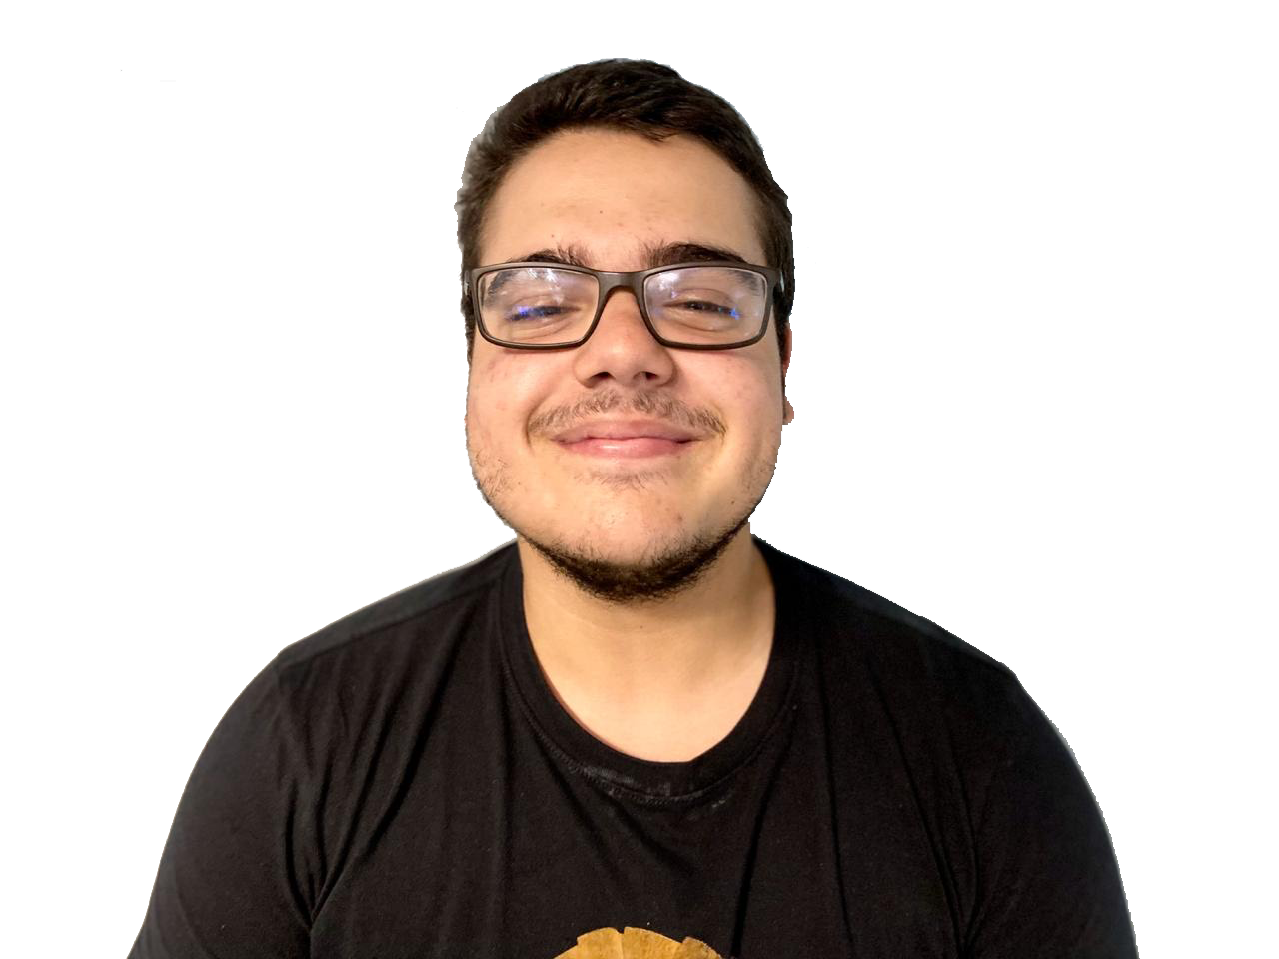
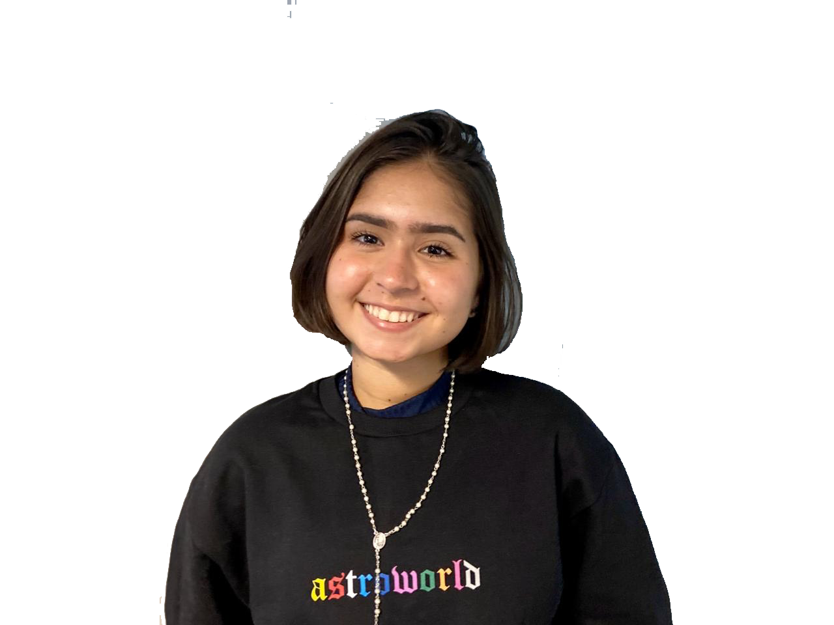
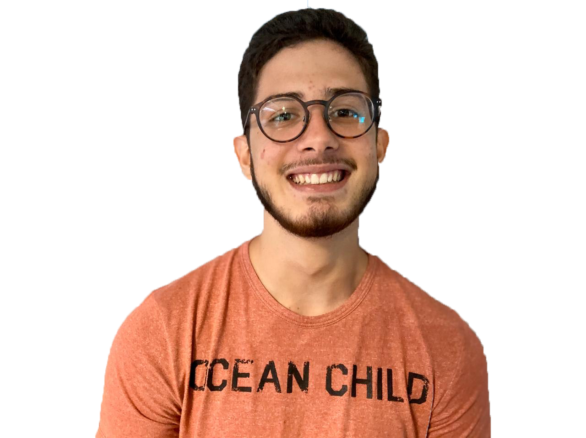
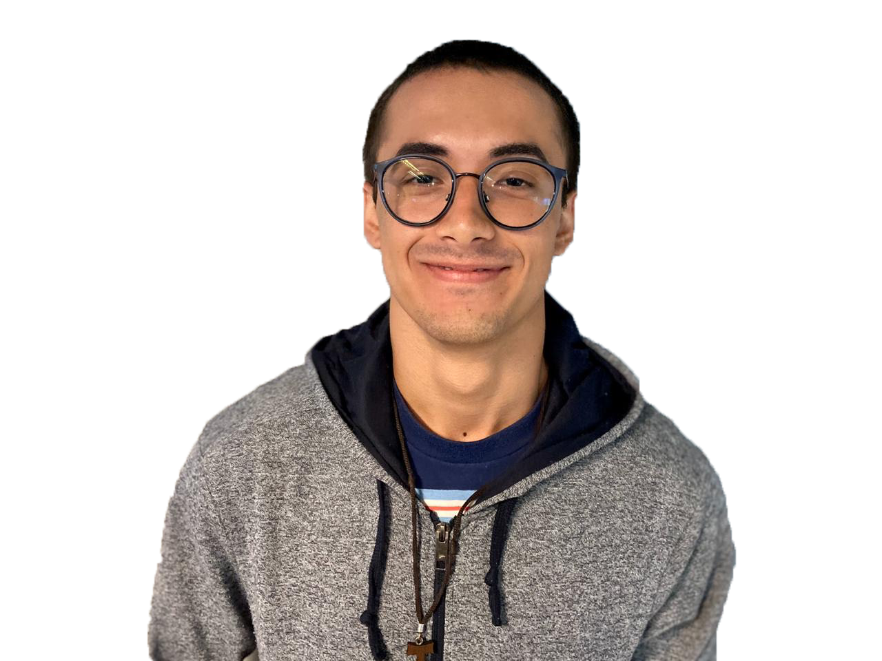
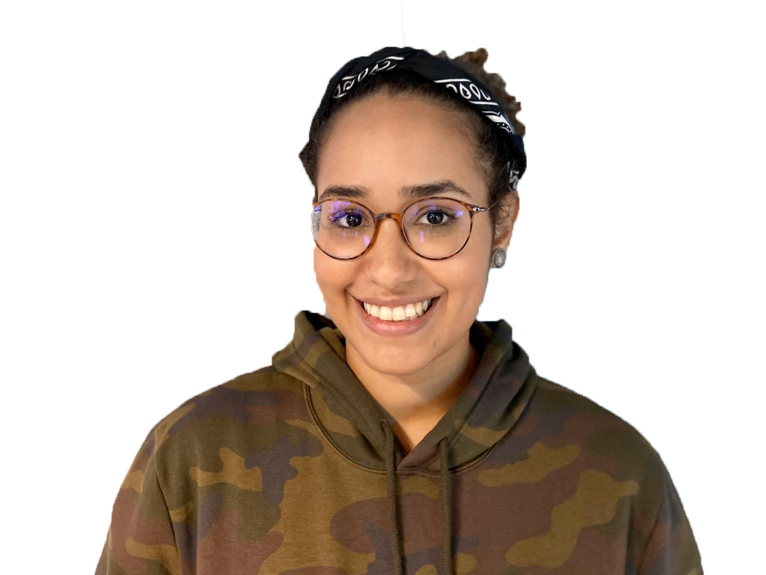
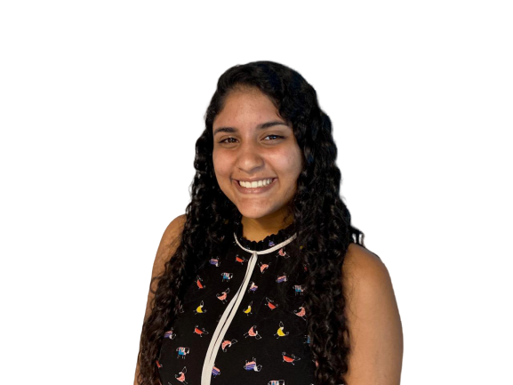
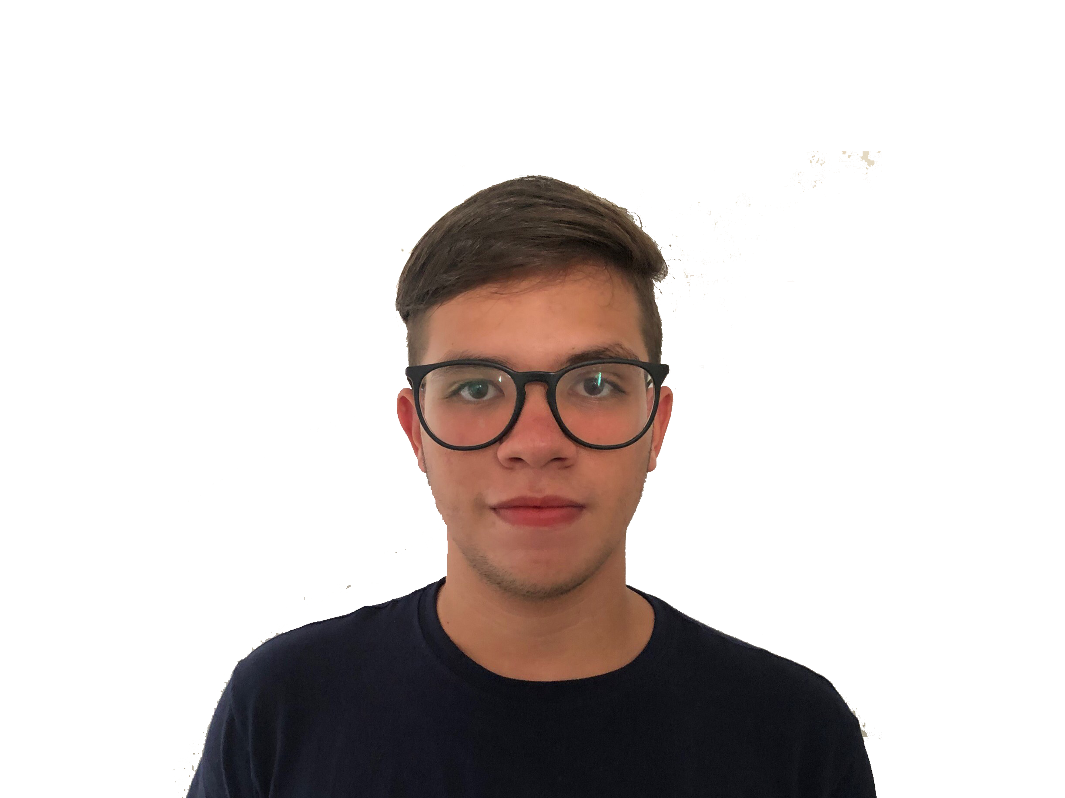
EQUIPE
Afonso dos Santos
Gabriel Parísio
Guilherme Agra
Isadora Candine
Lucca Borborema
Bruno Ramos
Liliane Barros
Maria Laura Farias
Victor Miranda
GRUPO A - 2020.1
Alunos:
Afonso dos Santos (ahs@cesar.school)
Bruno Ramos (bsr@cesar.school)
Gabriel Parísio (gops@cesar.school)
Guilherme Agra (gfaa@cesar.school)
Isadora Candine (ilcm@cesar.school)
Liliane Barros (lcpb@cesar.school)
Lucca Borborema (lsb@cesar.school)
Maria Laura de Farias (mllfs@cesar.school)
Victor Miranda (vcm@cesar.school)
Orientadores:
Nilson Soares e Everton Dias
Product Owner:
Anna Gabriela

Slide 5
PROTÓTIPO
DE ALTA FIDELIDADE
1.1 PROPOSTA DE SOLUÇÃO
Com todas as pesquisas que foram realizadas buscando entender o desafio de “como otimizar e agilizar o processo o processo de controle de presença na aula?” definiu-se que o problema é “O sistema de registro de presença dos alunos da CESAR School que é desestimulante e defasado”. Foi compreendido que não existe um padrão, mas todos os professores devem usar o software AcadWeb onde percorre um caminho muito longo, burocrático e não intuitivo, para fazer esse registro que, em grande parte das vezes, seja pelo software ou pela falta de um padrão, causa uma dispersão nos alunos, exigindo maiores esforços dos professores. Dessa forma, foi entendido que diante de todos esses pontos, é necessária a aplicação de uma solução inovadora e atraente tanto para o aluno quanto para o professor, que economize tempo e esforço de ambos. Para isso, foi desenvolvido o Sistema Check, que é definido por 4 etapas:

Slide 6
1ª ETAPA: É necessário que o número da tag RFID de cada aluno seja associado às informações do mesmo e faça parte do cadastro dele.
2ª ETAPA: Processo em que o aluno chega à sala de aula e fixa sua Tag no Tagário (suporte) na respectiva mesa em que ele sentará, na planta baixa.
3ª ETAPA: O professor faz o escaneamento das Tags com um Leitor RFID móvel registrando as presença dos alunos e pode fazer uma rápida verificação se a quantidade de tags em cada mesa da planta baixa é, respectivamente, a mesma de alunos sentados nas mesas da sala.
4ª ETAPA: Ao fim do escaneamento o professor poderá salvar em uma planilha a lista de todos os alunos faltantes, otimizando o processo de registro no software AcadWeb.
1.2 TESTES
O principal objetivo dos testes foi localizar possíveis problemas e, consequentemente, sugerir melhorias na solução proposta do Sistema Check. Desde mensagens que seriam mostradas ao usuário, até possíveis erros que dificultariam e frustrariam o mesmo durante a execução do software.
1.2.1 TESTES TÉCNICOS
Os testes foram feitos durante reuniões do grupo, onde tanto o software, quanto a interface eram apresentados para todos, e dessa forma, o grupo pensou como possíveis usuários e o que gostaria ou não que fosse apresentado.
Alguns problemas surgiram aos poucos, tanto na construção do código, quanto na construção do arduino, sendo eles:

Slide 7
Inicialmente, ao sincronizar o arduíno com a IDE do python, foi encontrado um problema ao converter os números das tags lidas pelo leitor RFID, em nomes de possíveis alunos que estivessem vinculados ao código, mas logo foi resolvido;
Outro problema foi de fazer com que o Arduíno parasse a leitura de tags e em seguida finalizasse a etapa de escaneamento diretamente com o python, mas foi resolvido com a adição de um botão na protoboard juntamente da adição de uma função ao botão, para que quando fosse ativado, encerraria o escaneamento;
Inicialmente não foi possível fazer com que o leitor tivesse um intervalo de leitura entre cada tag, mas isso também foi resolvido ao adicionar um delay na função de leitura, no código do arduino.
1.2.2 TESTES COM USUÁRIO
Após produzir a prototipação do código e da interface web e a realizar testes técnicos para garantir que funcionavam como esperado, foram realizados testes com os usuários: alunos e professores. Devido a situação de pandemia, o teste foi adaptados para que seus processos pudessem ser validados por videochamada, com o objetivo de detectar falhas e pontos de possíveis melhorias pela perspectiva dos usuários.
Nesse sentido, foi produzida uma apresentação para ser exibida aos usuários. Foi estruturada da seguinte forma:
Sobre o processo de solução proposto;
Sobre os artefatos físicos envolvidos no processo; e
Sobre o software e hardware envolvidos no processo.

Slide 8
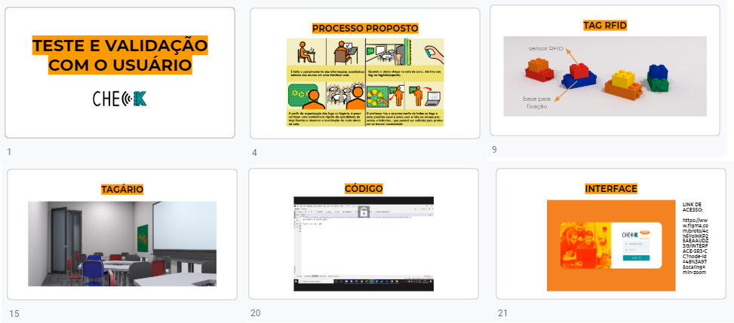
A seguir, capturas de tela da apresentação. Para acessar o documento completo, abrir no link: https://docs.google.com/presentation/d/1gibNCXNeiBsvem0jpEUj9RdEhCbOWY4dVCF9o1BUriI/edit?usp=sharing
Capturas de tela da apresentação usada nos testes com usuário.
Foi definido que cada tipo de usuário precisava de um foco diferente nos testes, sendo assim, para o usuário Aluno, foi apresentado o storyboard com o processo da solução proposta e a modelagem 3D dos artefatos físicos; para o usuário Professor, além de apresentar o que foi apresentado aos alunos, também foi demonstrado o software e hardware envolvidos no processo: código python e arduino funcionando com módulo RFID e protótipo da interface web navegável. Por fim, foi pedida a opinião da perspectiva do usuário que testou.
Nos dias 18 e 19 de junho, 3 alunos e 4 professores da CESAR School foram convidados a testar a proposta de solução, a seguir, alguns comentários que ajudaram bastante nos últimos ajustes da proposta de solução com os pontos de maior relevância dos feedbacks.

Slide 9
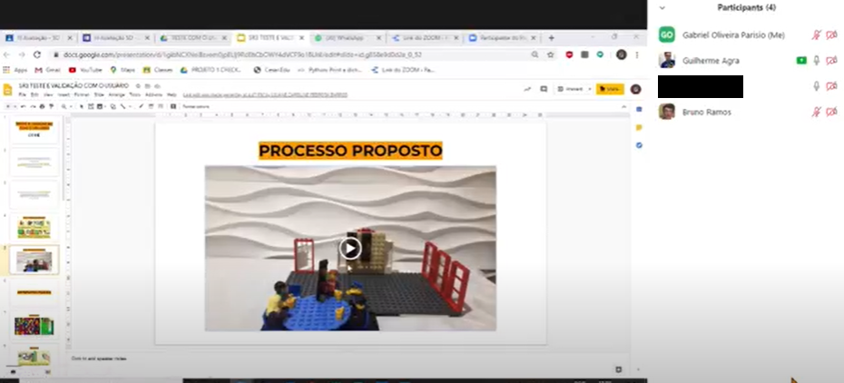
TESTE #1 ALUNO
Data: 18/06/2020
Tópicos relevantes obtidos:
“Gostei muito por usar a peça de lego” ;
“Vai deixar a sala mais animada”;
Gostou da ideia;
Teria preguiça em entrar na sala e ter que procurar a mesa certinha que eu fosse sentar;
Seria melhor colocar a tag aleatoriamente no Tagário.
Captura de tela de teste com usuário aluno.
TESTE #2 PROFESSOR
Data: 18/06/2020
Tópicos relevantes obtidos:
Sugere nome e sobrenome do aluno na lista de chamada;
Ter um campo de texto para instruir o que o usuário tem que fazer;
Faltou uma mensagem que avisa que salvou a listagem;
Solução boa, deixa o processo mais rápido;
O processo parece ser tranquilo de fazer;
Colocar informação que conduza o usuário para que ele não se perca ou caso ele se perca;
Ter tempo limite para ficar logado.

Slide 10
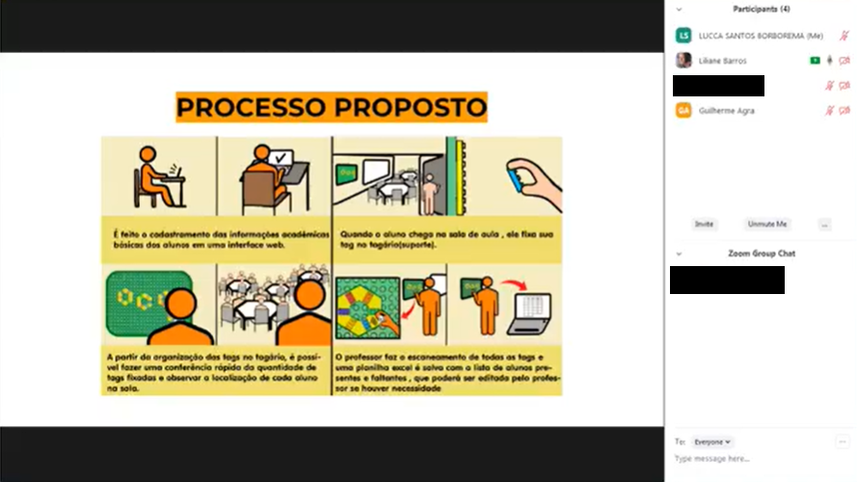
TESTE #3 PROFESSOR
Data: 18/06/2020
Tópicos relevantes obtidos:
“Acho que os pontos que foram levantados no código durante a reunião passada foram resolvidos”;
Acha uma boa solução, prática, usaria;
Gostou da união com o arduíno, deixa o processo físico, interessante;
Não tem novas opiniões, manteve a opinião que foi passada na entrevista passada;
Gostou da interface, bem clara e limpa.
Captura de tela de teste com usuário professor.
TESTE #4 PROFESSOR
Data: 18/06/2020
Tópicos relevantes obtidos:
É importante o uso de foto para identificação, visando o contexto atual;
Economiza o tempo da aula;
“Atende perfeitamente minhas necessidades como professora contribuiu para os alunos e tempo perdido de aula".

Slide 11
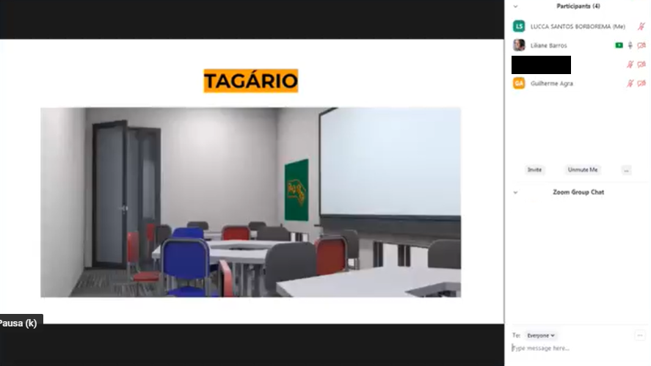
TESTE #5 PROFESSOR
Data: 18/06/2020
Tópicos relevantes obtidos:
Gostou dos vídeos;
“O grupo está bem avançado nos assuntos”;
“Fantástico, muito bom mesmo”;
“Atende, e é uma coisa fora da caixa vocês saíram da mesmice , isso vai causar atração ao processo, mudaram completamente o jeito de realizar a chamada, mudaram o processo de integração Parabéns! ".
Captura de tela de teste com usuário professor.
TESTE #6 ALUNO
Data: 19/06/2020
Tópicos relevantes obtidos:
“Achei a ideia muito boa!”;
“Tiraram de um lugar bem profundo essa criatividade!”;
Seria bom enfatizar que é necessário o aluno escolher o lugar que vai sentar antes de colocar a tag.

Slide 12
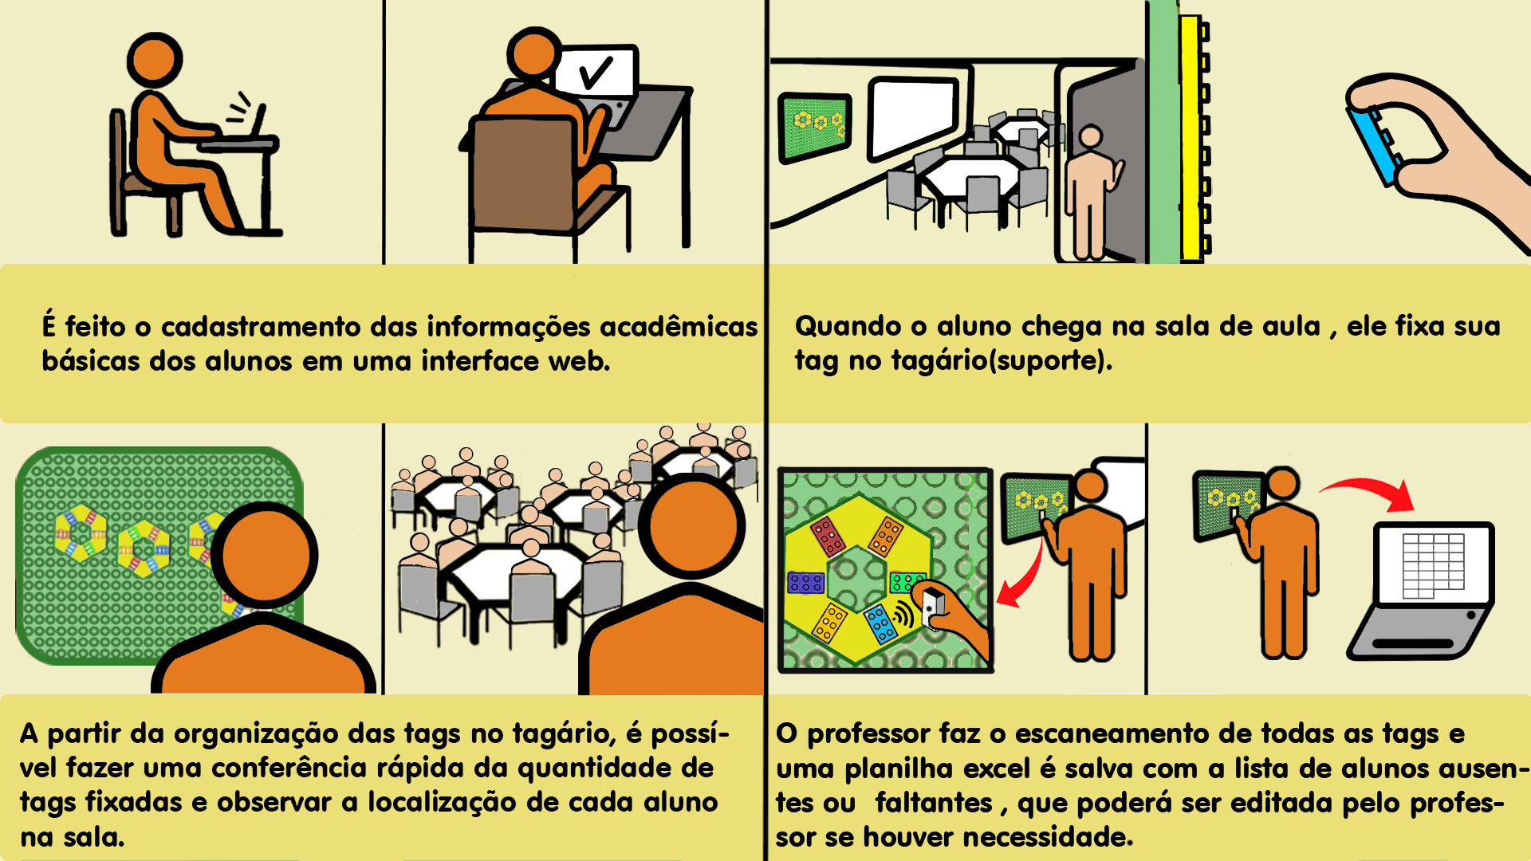
TESTE #7 PROFESSOR
Data: 19/06/2020
Tópicos relevantes obtidos:
Achou massa;
Mas ressaltou o problema das mesas espalhadas;
Gostou bastante da ideia e achou muito a cara da CESAR.
1.3 PROTÓTIPO FINAL
Após a realização dos testes e análise dos feedbacks dos usuários foi possível realizar alguns ajustes na proposta de solução. A seguir, será apresentado o protótipo final com detalhes.
1.3.1 O PROCESSO
A ideia é propor uma solução que relacione artefatos físicos análógicos com digitais através de um processo dinâmico que agiliza o registro de presença dos alunos diminuindo o esforço do professor. Para descrever visualmente a proposta, foi produzido o storyboard a seguir.
Storyboard do processo da solução Sistema Check.

Slide 13
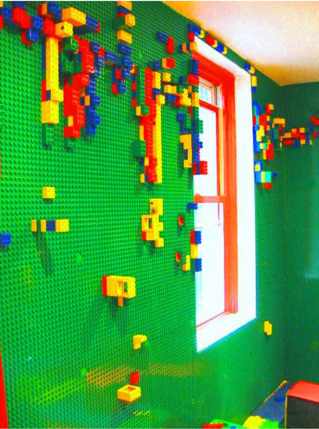

1.3.2 ARTEFATOS FÍSICOS
Foi definido que o design dos artefatos físicos teria como conceito as peças de encaixe de plástico, mais conhecidas pela fabricante Lego.
Blocos de encaixe da fabricante LEGO.
A escolha partiu de várias motivações, são elas:
Segundo a própria fabricante, é indicado para usuários de 4 a 99 anos;
Sua forma de encaixe é uma boa solução para fixar os objetos em superfícies verticais;
Os blocos de construção permitem muitas combinações, o que possibilita maior nível de personalização;
Tem ótimo custo benefício;
Possui dimensões boas para ser usada como Tag de identificação;
Diminui a aglomeração de pessoas ao possibilitar que várias partes se desagrupem no momento em que várias pessoas precisam acessar o artefato;
É possível instalar sensor RFID dentro do bloco.
Por ser um processo que necessita de artefatos físicos e que devido à situação atual de pandemia não foi possível desenvolvê-los, foi desenvolvida a modelagem 3D dos mesmos. A seguir, os modelos tridimensionais dos artefatos utilizados e suas respectivas funções no processo de solução proposto.

Slide 14
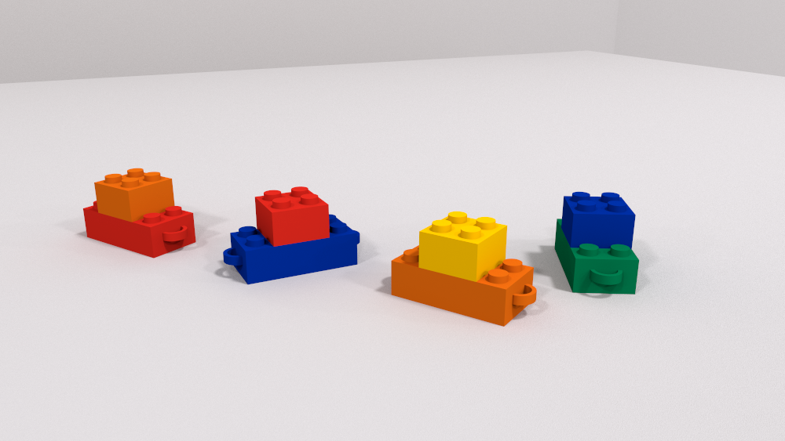
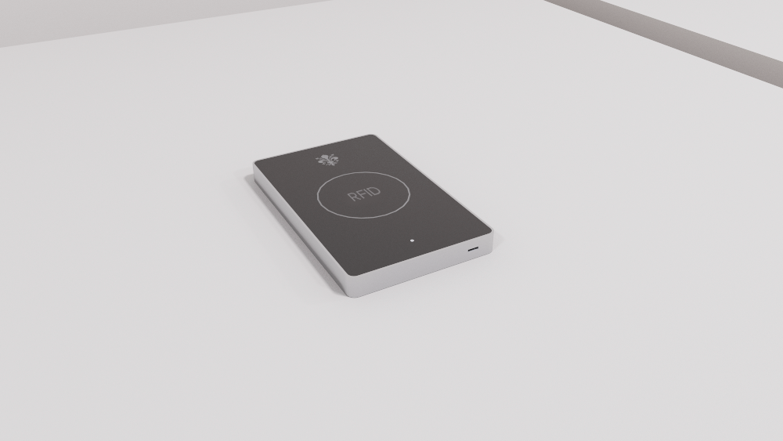
TAGS RFID
Cada aluno da CESAR School possuiria uma com suas informações acadêmicas básicas. Em forma de blocos de Lego, com uma alça para prender em um chaveiro no crachá e facilitar a retirada do Tagário. No bloco superior seria fixado o sensor RFID e o bloco inferior serviria apenas para fixação no Tagário.
sensor RFID
base para fixação
Modelagem 3D das Tags RFID propostas
LEITOR RFID
Utilizado pelos professores para escanear as Tags RFID dos alunos que serão fixadas no Tagário. Haveria um por sala de aula. O Leitor RFID reconhece o número das tags e com isso envia os dados para o Sistema Check que posteriormente fará a compilação dos dados em forma de planilha.
Modelagem 3D do Leitor RFID proposto.

Slide 15
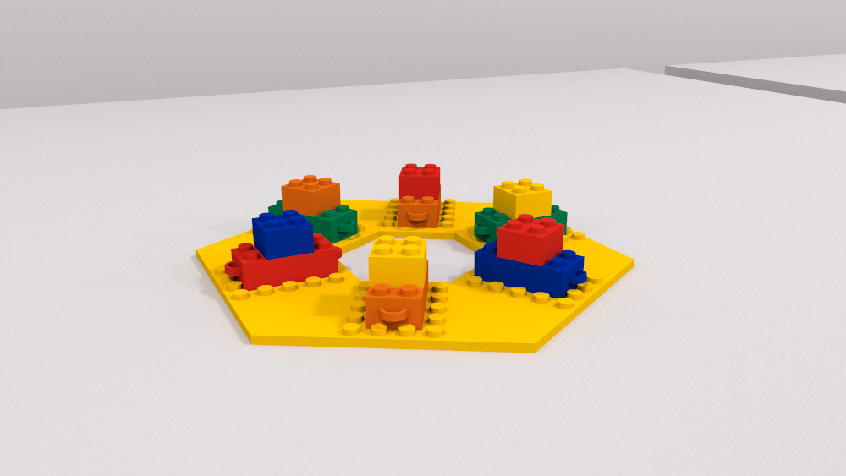
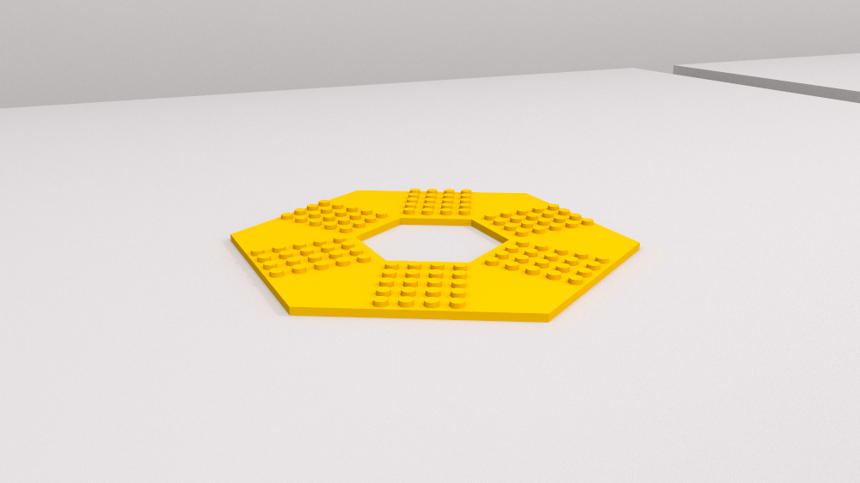
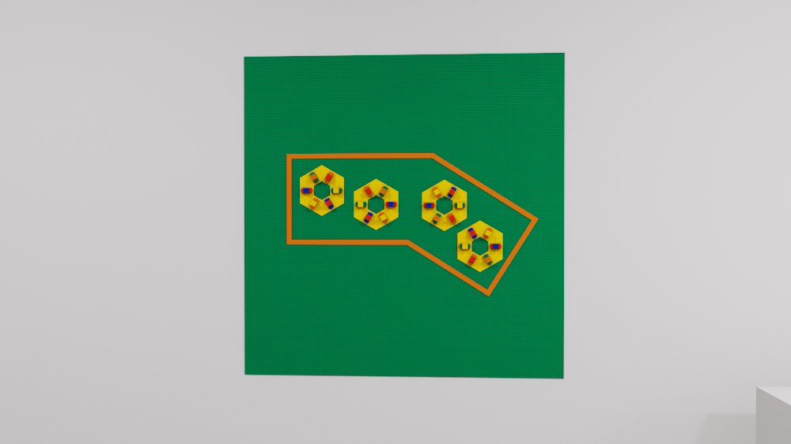
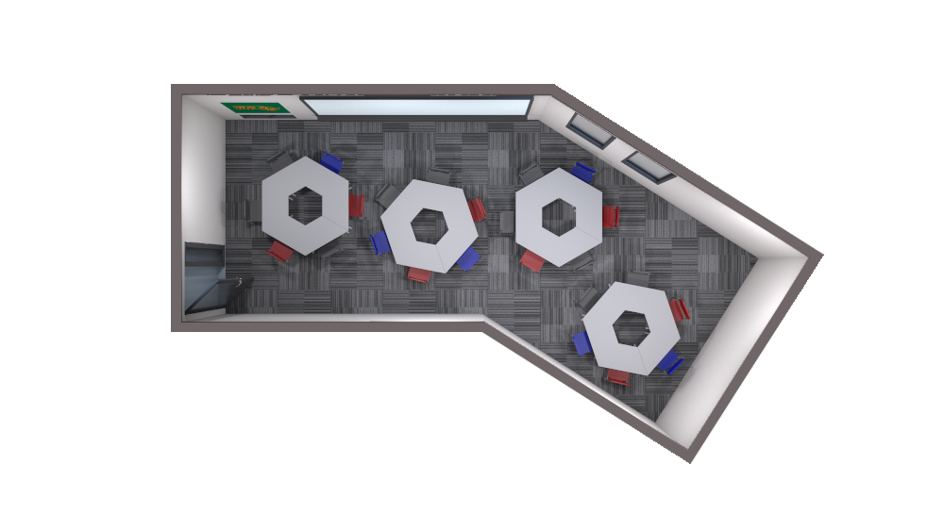
BASE “MESA” DO TAGÁRIO
Peça de fixação de Tags RFID que se fixa no Tagário e pode ser tirada para facilitar a devolução aos alunos. Representa uma mesa da sala de aula em que os alunos sentam.
Modelagem 3D da “Mesa” do Tagário propostacomm Tagsfixadas.
Modelagem 3D da “Mesa” do Tagário proposta sem Tags fixadas.
TAGÁRIO
Superfície de fixação em forma de "encaixe Lego" para fixação das bases (em amarelo) que serão fixadas as Tags RFID dos alunos. Apresenta um contorno (em laranja) que serve de guia de "planta baixa" da sala de aula em que está localizado. Haveria um por sala de aula.
O Tagário será único em cada sala de aula da CESAR School, por representar o formato da sala na planta-baixa e a quantidade respectiva de mesas, facilita a visualização do professor e, por isso, diminui a possibilidade de fraudes.
Modelagem 3D do Tagário proposto com as “mesas” e Tags RFID fixadas.
Modelagem 3D da sala de aula em que o Tagário prototipado está localizado.

Slide 16
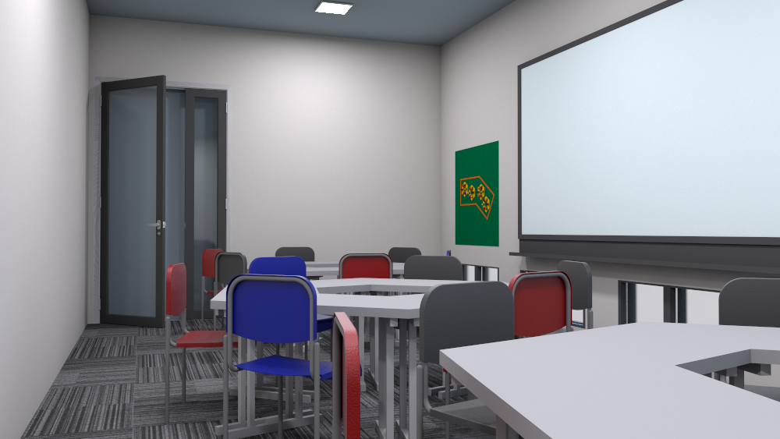
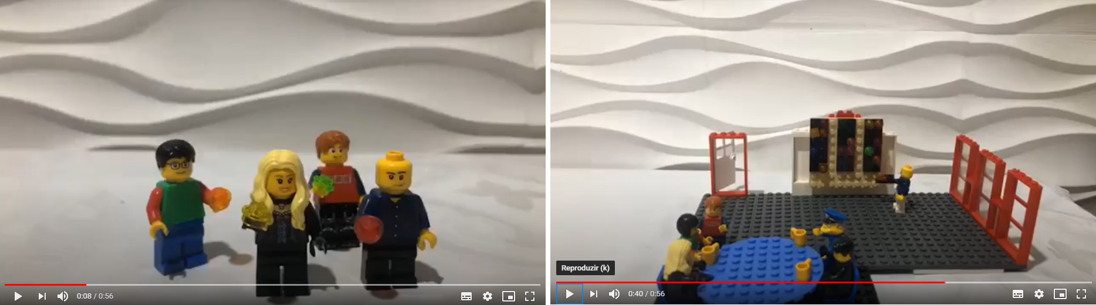
Modelagem 3D da localização sugerida para o Tagário, na "área do professor", perto do quadro.
Para uma explicação ilustrativa do processo e do uso dos artefatos físicos foi produzido um vídeo no formato stop motion, com o seguinte link para acesso:https://drive.google.com/file/d/1SuuSB3L8QAujHrvP7dyzWRE-q19m0ATJ/view?usp=sharing
Capturas de tela do vídeo de explicação ilustrativa do processo.
1.3.3 SOFTWARE E HARDWARE
Como foi apresentado anteriormente, a solução proposta possui uma etapa que exige a existência de um software que trabalhe junto ao leitor RFID, recebendo os dados escaneados e processando-os para gerar planilhas com a lista de alunos presentes e faltantes.
Nesse sentido, o Sistema Check é o software desenvolvido para atender tal demanda, sendo usado pelos professores em sala de aula no momento do registro de presença dos alunos.

Slide 17
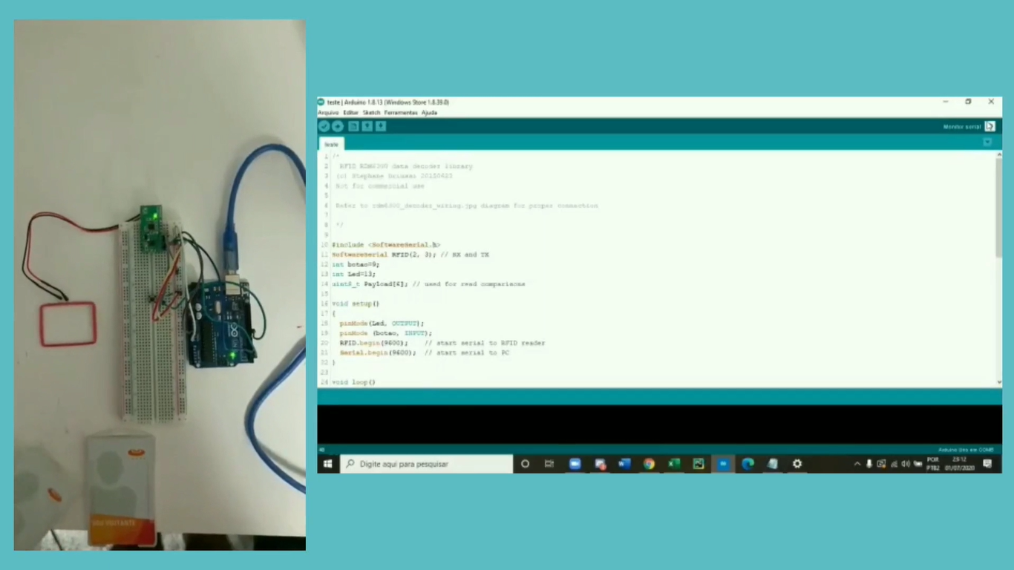
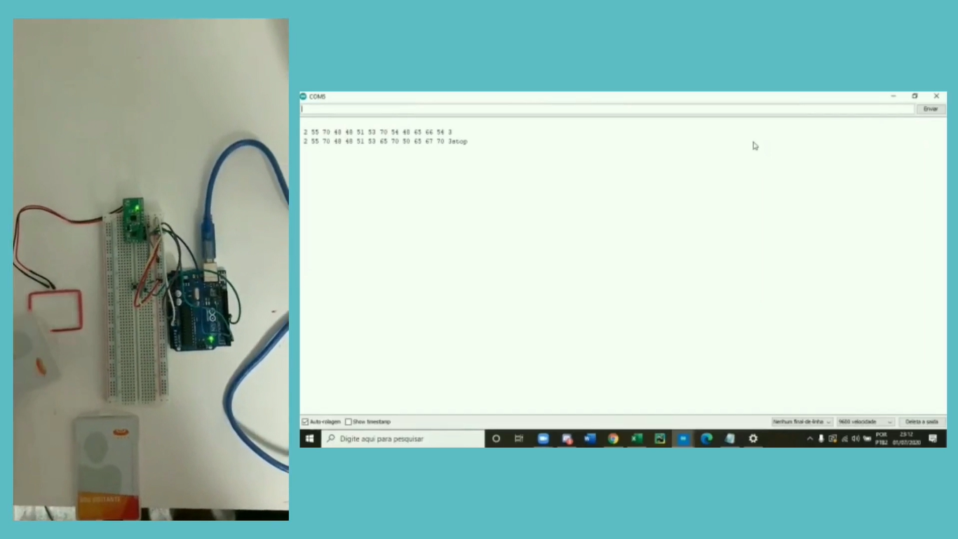
ARDUÍNO
Com o Arduíno e o módulo RFID RDM6300, foi desenvolvido um leitor RFID que faz o escaneamento através do próprio módulo. Para isso, também foi desenvolvido um código na IDE do arduino iniciando uma comunicação serial do arduino para a máquina e do mesmo para o módulo que recebe a informação do número de Tag. No funcionamento, a placa quando ligada à uma fonte escaneia até o botão ser apertado (configurado no código para enviar à serial “stop”) parando todo o escaneamento.
Foi produzido um vídeo demonstrando o funcionamento da codificqação feita pela IDE do Arduíno, a seguir capturas de tela do mesmo e o link para acesso: https://drive.google.com/file/d/1_Vx60Qvdx-dSWURYXeFRKAc0Bb8dODnX/view?usp=sharing
Capturas de tela do vídeo demonstrativo do funcionamento do Arduíno.

Slide 18
CÓDIGO PYTHON
O código necessita de um login e senha do professor, onde, após a autenticação ser feita, será mostrado um menu de opções, onde o professor inicialmente insere os dados da aula, como: curso, disciplina, período, turma e data. Esses dados são armazenados para dar nome ao arquivo que será gerado para o professor, e será explicado mais à frente.
Após inserir os dados, um menu é mostrado ao professor, com as seguintes opções: listar alunos, iniciar rastreamento, criar arquivo com a lista de alunos ausentes e encerrar programa.
Opção 1 - Listar alunos: É mostrado ao professor uma lista dos alunos, organizada em ordem alfabética, com seus dados acadêmicos.
Opção 2 - Iniciar rastreamento: Inicia o processo de rastreamento, onde o leitor é ativado e o professor pode fazer a leitura das tags, onde cada tag lida é enviada e armazenada em uma lista, para ser usada futuramente. Esse processo se dá através da interação, por uma biblioteca Serial, do python com o arduíno que como falado anteriormente, é apertado o botão e este envia à serial “stop” que dentro de um while, encerra o rastreamento no python.
Opção 3 - Criar arquivo com a lista de alunos ausentes: Utilizando a lista criada na etapa anterior, o código associa as tags lidas pelo leitor, com a lista de alunos matriculados na turma, fazendo assim a diferença entre alunos matriculados e alunos presentes, e gerando um arquivo com a lista dos alunos ausentes, para que, futuramente, o professor possa aplicá-la no AcadWeb.
Opção 4 - Encerrar Programa: Ao finalizar o processo, o professor finaliza o processo de rastreamento e finaliza o programa.

Slide 19
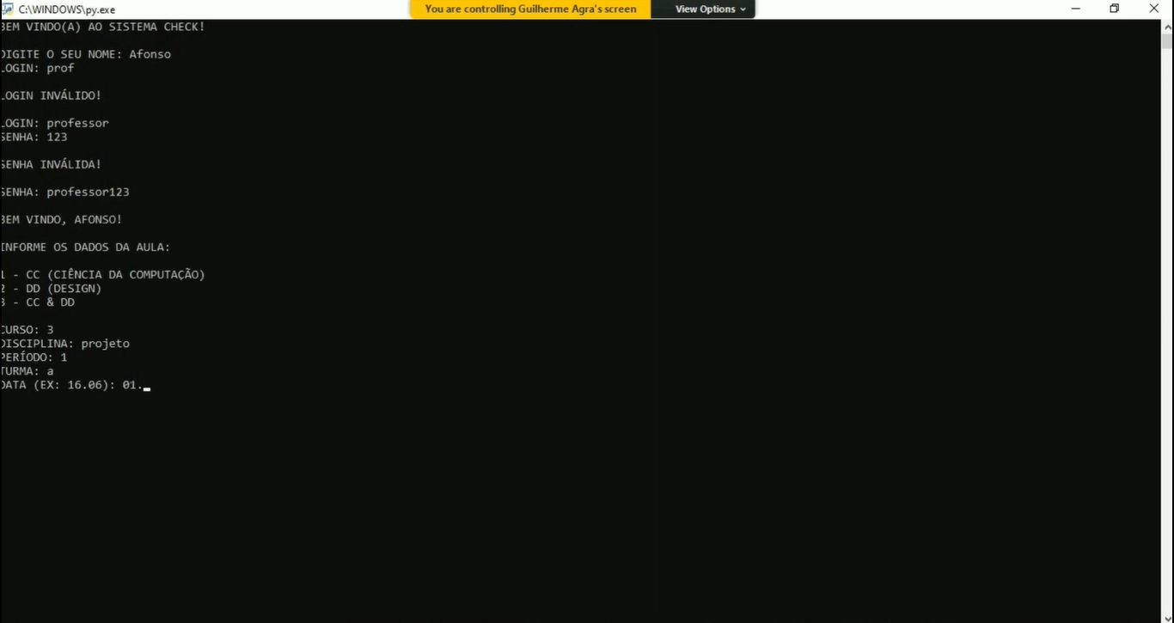
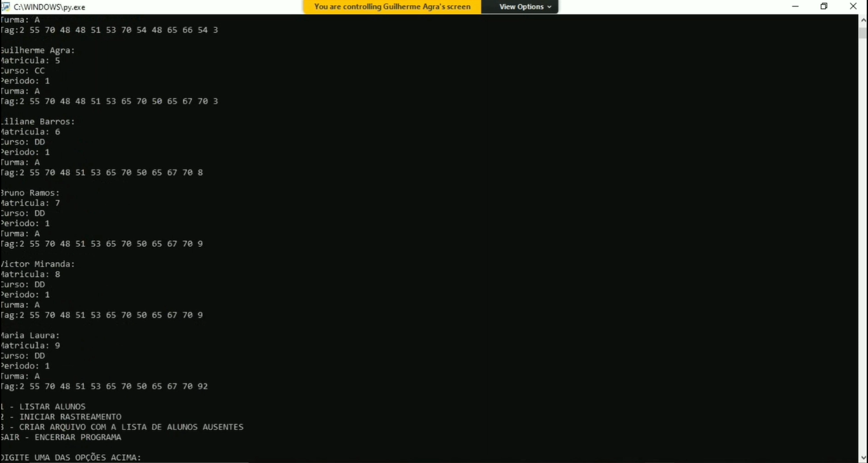
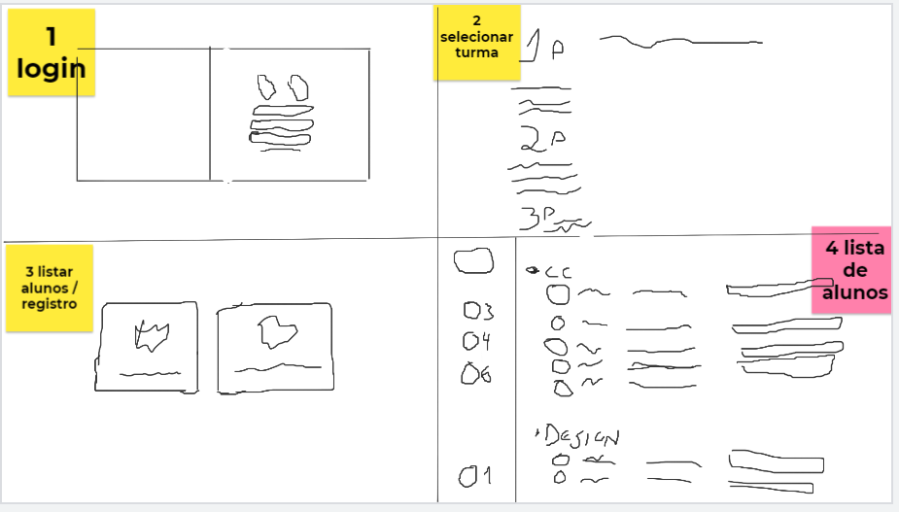
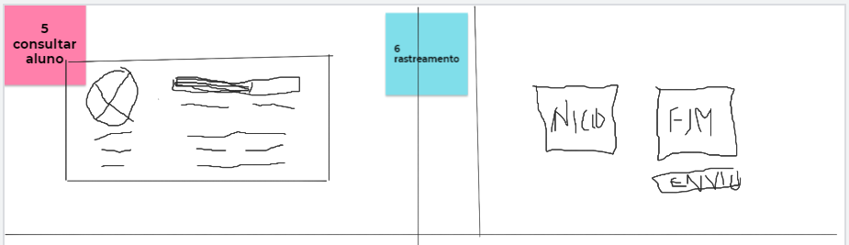
A seguir, o vídeo da execução do código e seu link para acesso:
https://drive.google.com/file/d/1UgPXxzHxpOkp9e_jk_u5gizKf7lIpfAE/view?usp=sharing
INTERFACE
Primeiramente, foi desenvolvido na ferramenta Jamboard o wireframe de baixa fidelidade da interface web Sistema Check proposto. Apesar da dificuldade de se fazer rascunhos desenhando com o cursor do mouse, a ferramenta foi escolhida porque permite trabalhar em grupo sincronamente.
Captura de tela do Wireframe feito no Jamboard.

Slide 20
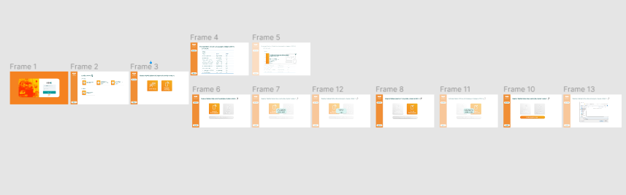
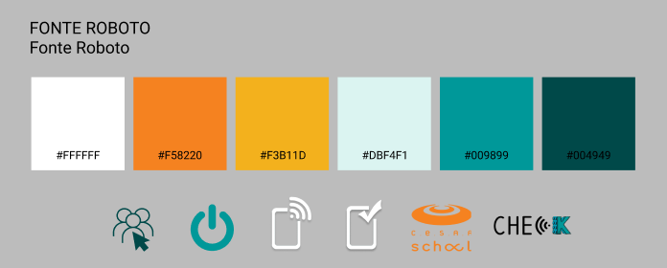
Posteriormente, foi desenvolvido na ferramenta Figma o Protótipo Digital da interface web do Sistema Check proposto.
Para acessar o protótipo da interface web navegável, ver o link:
https://www.figma.com/proto/RR4DhHcWA60kaTCy4QhWms/SR3-CHECK-INTERFACE?node-id=1%3A2&scaling=min-zoom
Para ver o vídeo demonstrativo da interface navegável, acessar o link: https://drive.google.com/file/d/1X6uCSSOXNSVHC8Up_uqcziYVPgCxku1F/view?usp=sharing
Captura de tela do Wireframe feito no Figma.
Foi usada a seguinte paleta de cores, ícones e fonte Roboto.

Slide 21
1.3.4 INSTRUÇÕES
Durante o desenvolvimento do projeto, entendeu-se a necessidade de se produzir um conjunto de orientações para alunos e professores realizarem o processo de solução proposta de forma mais eficiente, sendo assim, foi listado a seguir:
INSTRUÇÕES PARA FUNCIONAMENTO DO SISTEMA CHECK
PROFESSOR | ALUNO
- Fazer login no programa com seu email da CESAR School; - Selecionar opção “Selecionar turma”; - Escolher uma opção: OPÇÃO 1 : REGISTRO DE PRESENÇA - Antes de fazer o escaneamento, fazer uma rápida conferida nas quantidades de Tags RFID por "Mesa do Tagário" e compare com a quantidade de alunos nas mesas da sala de aula; - Ler as tags, uma a uma, deixando em média 2 segundos para leitura; - Finalizar o registro e selecionar meio de armazenamento da planilha; - Avisar a turma que ao fim da aula, deve-se ir ao tagário e começar o processo de retirada das tags. OPÇÃO 2 : LISTAR ALUNOS - Essa opção permite a listagem dos alunos da aula em questão; - Pode-se também consultar um aluno para se informar de dados específicos, para isso, clique em seu nome. | - Cuide da sua Tag RFID como você cuida do seu crachá, é tão importante quanto; - Ao entrar na sala de aula, escolher sua mesa e fixar sua Tag RFID na "mesa do Tagário" correspondente ao local que você ficará durante a aula; - Esperar o fim da aula, e a autorização do professor para buscar sua Tag RFID de volta. Para facilitar, pode desafixar a "Mesa do Tagário" em que ela se encontra e ajudar a devolver aos seus colegas que também estavam nela; - Após a devolução das tags, devolva as mesas do Tagário para o local onde foram encontradas.

Slide 22
2. RESULTADOS FINAIS
Baseando-se em formulários realizados e entrevistas, ficou nítido que o problema do projeto era que o sistema de registro de presença da CESAR School é desestimulante e defasado, com base nisso surgiu o ponto inicial para o desenvolvimento da solução. Com isso, foi realizado uma série de pesquisas através do método de estado da arte e estado da prática em busca de experiências de outro trabalhos para agregar ao projeto.
Diante disso, foram criadas as personas com o objetivo de guiar o trabalho a fim de atender aos seus desejos e exigências, decidiu-se que seria feito um sistema onde deixaria tudo mais prático, eficiente e divertido, livrando uma boa parte do trabalho manual e deixando um sistema aprimorado para essa função.
Com o objetivo de ter novas ideias e propor novas soluções para o projeto, foram usados os métodos de Brainwriting (Para que de forma eficaz e simples fosse coletada ideias inovadoras) e C-box (Para categorizar e avaliar as ideias) na realização da ideação.
A partir de todo esse processo, foi possível o desenvolvimento da proposta denominada Sistema Check, definido como uma solução para registrar presença de alunos nas aulas da CESAR School de forma mais eficiente e diminuindo o esforço do professor, a ideia é propor uma solução que conecte artefatos físicos análógicos com digitais através de um processo dinâmico que agiliza o registro de presença dos alunos e foi definido que o design dos artefatos físicos teria como conceito as peças de encaixe de plástico, mais conhecidas pela fabricante Lego.
No início a intenção era que fosse usado o sistema NFC para a leituras das tags, porém, devido a situações atuais da pandemia, houve uma alteração para o sistema RFID, sem prejuízos para o que foi definido como objetivo principal da solução.

Slide 23
Na prototipação os artefatos físicos foram feitos através de modelagens 3D junto a interface web pelo Figma e a codificação pelo Python junto ao Arduino que foi utilizado para construção do leitor das tags RFID.
Após finalizar a ideação da proposta de solução, apresentada em etapas, realizamos testes com alunos e professores e funcionário da secretaria. Devido a situação de pandemia, os testes de algumas etapas foram adaptados para que seus processos pudessem ser validados por videochamada. Com o objetivo de detectar falhas e pontos de possíveis melhorias na concepção dos usuário em relação a proposta do grupo Check.
Com o feedback dos testes, foi realizado uma readequação da interface para simplificar mais o uso dos professores e também para diminuir e aperfeiçoar as fontes da interface ficando visualmente mais confortável.
Chegou-se a conclusão que foi atendido todas as exigências das personas e do problema proposto, fazendo com que a solução fosse totalmente aprovada mas que futuramente possam ter melhoramentos que a deixe mais robusta e mais eficaz tanto na Interface como no leitor RFID.
Na página a seguir, uma linha do tempo com todo o processo percorrido pela equipe na produção da solução proposta.

Slide 24
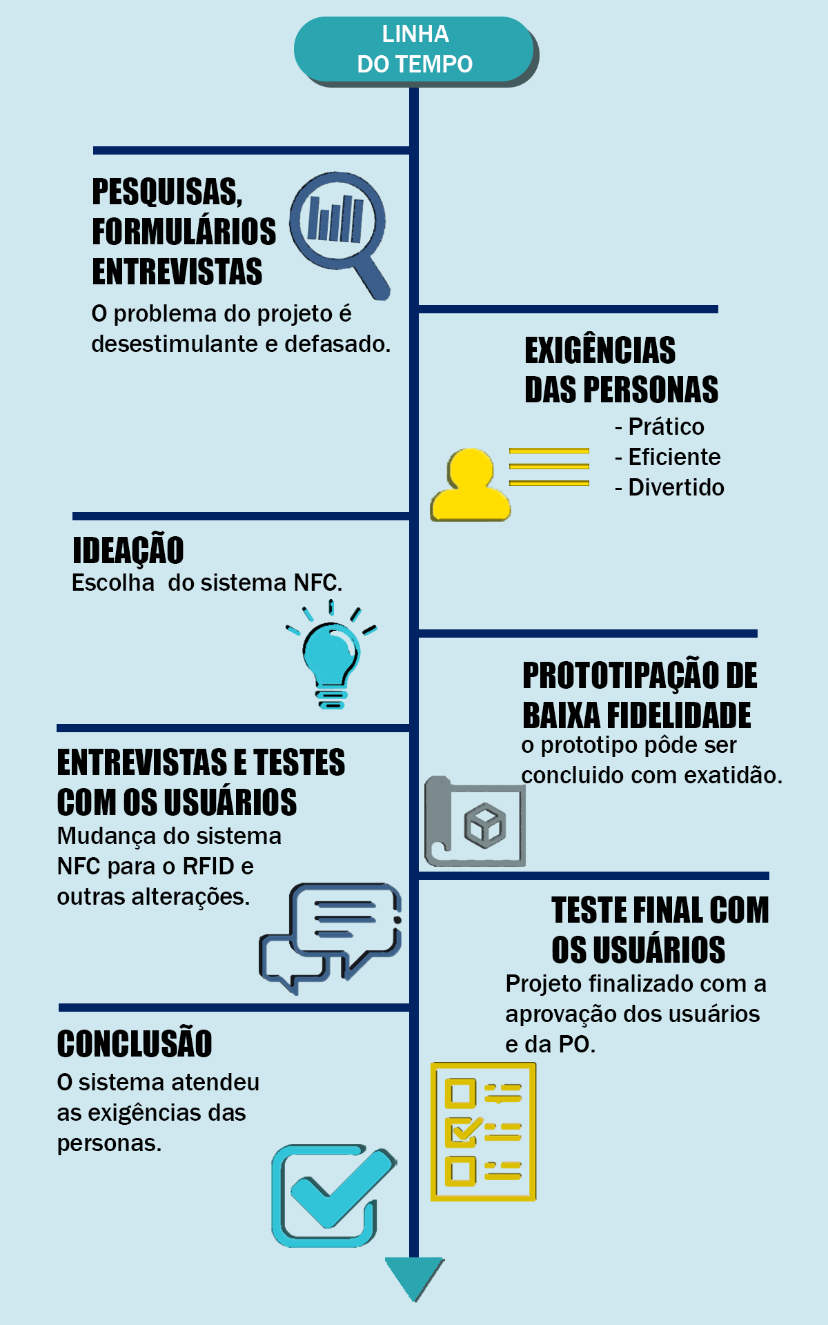

Slide 25
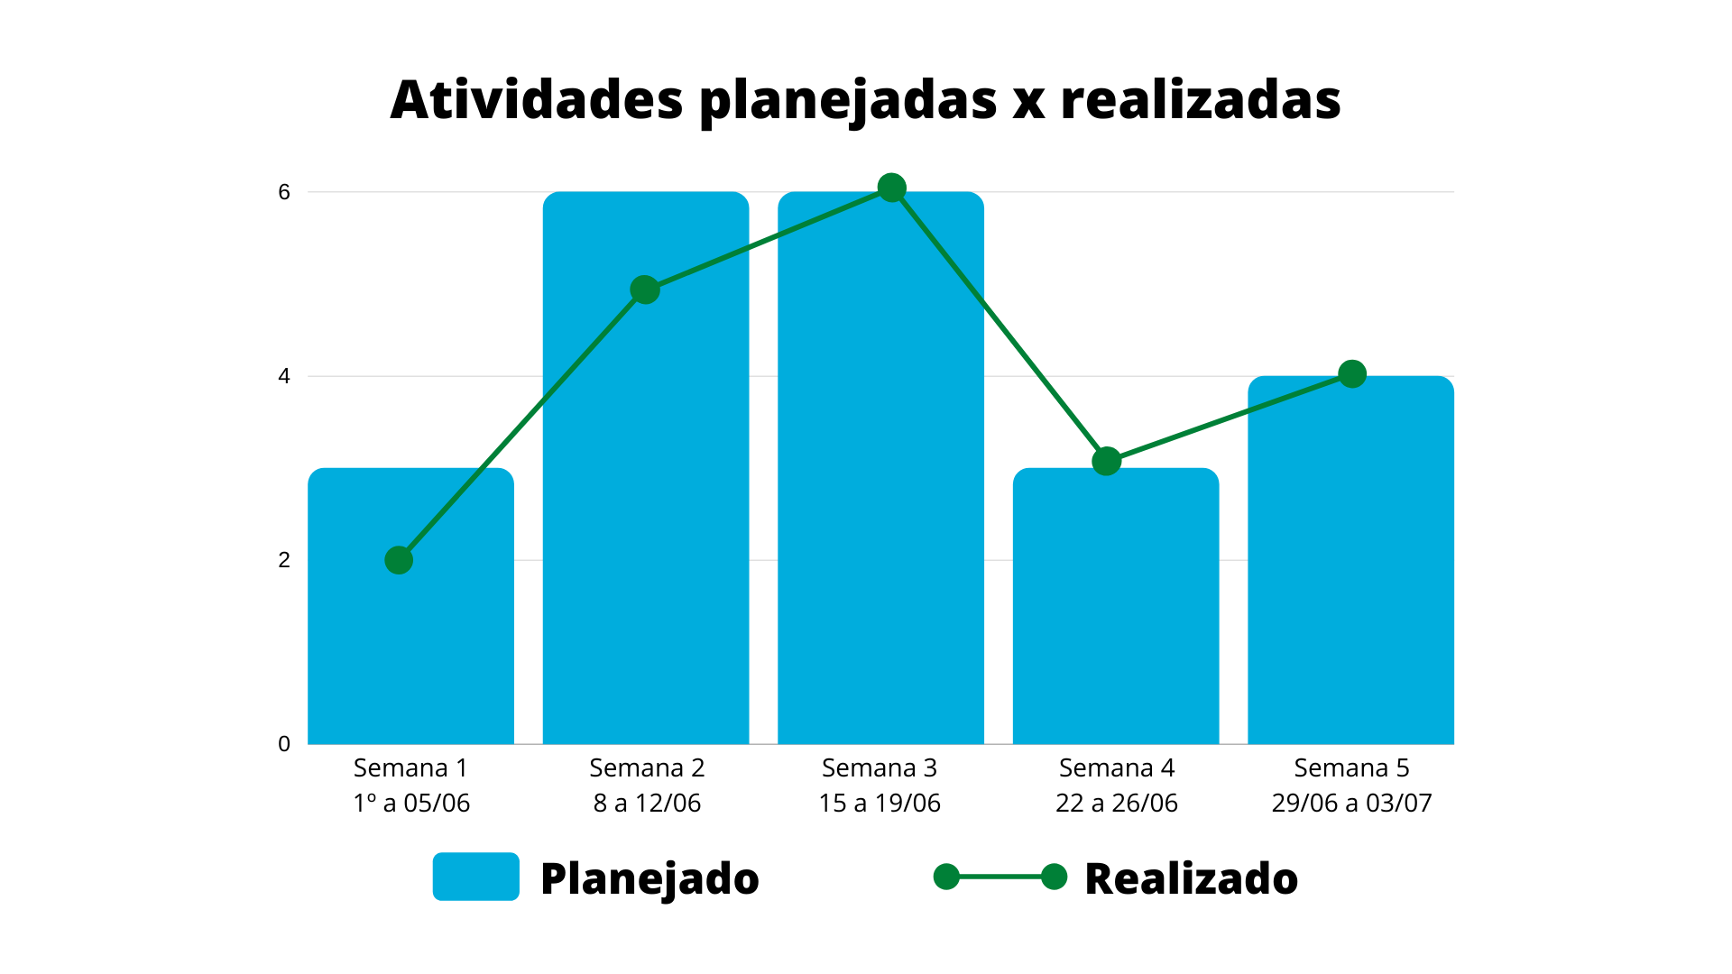
3. CRITÉRIOS DE PROCESSO
3.1 PLANEJADO X REALIZADO
A seguir, um gráfico de linhas indicando a relação da quantidade de atividades planejadas para serem feitas e as realizadas por semana e em seguida a planilha com as atividades, suas datas e status do que foi definido para o Status Report 3.
PLANEJAMENTO PARA O STATUS REPORT 3
DATA | ATIVIDADE | FEITO
01/06 | Reunião com orientador Nilson (feedback sobre o SR2) | ✔
01/06 | Construção de leitor NFC (cancelado devido a dificuldade de conseguir o hardware necessário para desenvolvimento)
05/06 | Mudança de NFC para RFID | ✔
08/06 | Reunião com orientador Everton (atualizar sobre produções e decisões do grupo) | ✔
09/06 | Sincronização entre interface e código | ✔
10/06 e 11/06 | Construção do leitor RFID | ✔
11/06 | Instalação do módulo bluetooth no leitor RFID (cancelado devido a dificuldade de execução)
11/06 | Reunião com Product Owner Anna Gabriela | ✔
11/06 e 12/06 | Desenvolvimento de interface | ✔
16/06 | Divisão de tarefas para SR3 no trello | ✔
17/06 | Interface e programa finalizados | ✔
17/06 | Reunião com Product Owner Anna Gabriela | ✔
17/06 | Marcação de testes com usuários | ✔
18/06 | Orientação com professora Pietra sobre a interface | ✔
18/06 e 19/06 | Teste/Validação da proposta de solução com usuários (Professores e Alunos) | ✔
22/06 | Revisão de solução partindo dos feedbacks dos testes e orientações | ✔

Slide 26
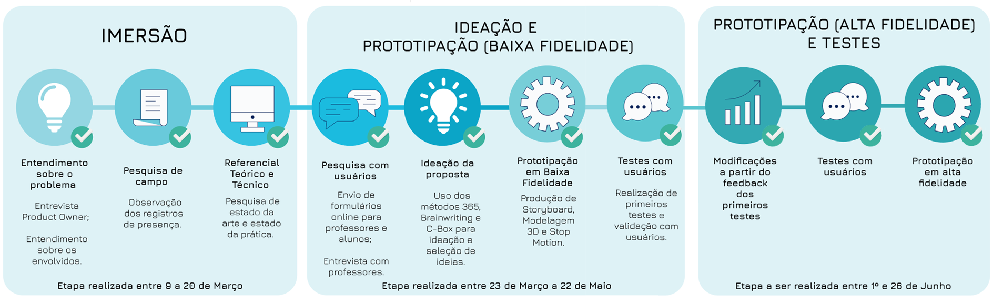
CONTINUAÇÃO - PLANEJAMENTO PARA O STATUS REPORT 3
DATA | ATIVIDADE | FEITO
24/06 | Início da produção do dossiê do SR3 | ✔
26/06 | Conteúdo de validação com a Product Owner finalizados | ✔
29/06 | Junção de conteúdo produzido por todos os membros da equipe | ✔
30/06 | Validação com a product owner | ✔
01/07 | Finalização de dossiê e produção dos slides do SR3 | ✔
02/07 | Ensaio de apresentação do SR3 | ✔
03/07 | STATUS REPORT 3
3.2 METODOLOGIA E FERRAMENTAS
Foram definidas as seguintes etapas para a realização do processo de projeto, para o Status Report 3 foi realizada a fase de “Prototipação (Alta Fidelidade) e Testes”. A seguir, o esquema visual que ilustra a metodologia adotada.
Durante o trabalho da equipe foram utilizadas diversas ferramentas para melhor funcionamento e gerenciamento do projeto.
Para reuniões com a própria equipe foi utilizado o software Discord para debates sobre o projeto, discussão de ideias e solução de problemas; também

Slide 27










foi usado o Zoom meetings, ferramenta de vídeo chamada para entrevistas com professores, coordenadores e secretaria.
O Google Drive foi uma ferramenta muito útil que facilitou e foi responsável para manter os arquivos sincronizados de toda equipe, fazendo com que todos tenham acesso ao mesmo conteúdo produzido.
O Trello que funciona como uma ferramenta colaborativa para que a equipe consiga fazer a divisão de tarefas para cada um e decidir um prazo a ser entregue.
Para prototipagem, foram utilizados os softwares: Figma (para criar o wireframe e fazer o protótipo da interface web); Pycharm + Python (para o desenvolvimento e protótipo do código) e SketchUp (para modelagem 3D dos artefatos físicos).
Para ser usado na sua totalidade, o módulo RFID teve uma interação com o arduíno e o Python. No Python ocorreu a importação de uma biblioteca Serial para criar a conexão. Dentro do arduíno houve a programação de toda a placa e dentro do Python ocorreu o carregamento dos dados que chegavam, transformando em rastreamento e criando a planilha.

Slide 28
3.3 PONTOS FORTES E DE MELHORIA
A organização, o foco, a comunicação e a interação da equipe continuaram presentes e firmes, problemas anteriores em relação a tomada de decisões foram bastante melhorados, porém, é de suma importância aperfeiçoar a otimização do tempo.
Deve-se também melhorar o foco durante a reta final do período, visto que o foco foi divergido entre o projeto e as cadeiras de cada curso, contudo, é compreendido que o ritmo da CESAR é diferente, sendo mais acelerado.
A organização e divisão de tarefas desenvolvidas ao longo do semestre foram mantidas, auxiliando a realização do trabalho. Em geral, a equipe Check foi bastante proativa, possuindo poucos pontos de melhoria.
4. LIÇÕES APRENDIDAS
Integrantes do grupo Check, futuros designers e cientistas da computação, ao longo de seu primeiro período como alunos na Cesar School estudaram matérias que serão utilizadas em suas futuras carreiras, aprenderam métodos de identificar problemas que serão frutíferos nas necessidades de pensar “fora da caixa” e, com mais destaque, desenvolveram-se na comunicação. De forma clara, sem ruídos e cooperativa, sendo um grande atributo em seus futuros passos no mercado de trabalho, na comunicação e trabalho em grupo, nas relações humanas em conjunto com as profissionais.

Slide 29
4.1 ESTUDANTES DE DESIGN
Para a disciplina de projeto, alunos de Design aprenderam lições muito importantes no desenvolvimento do mesmo, estudaram métodos para seu auxílio ,sendo alguns deles:
- Mapa de stakeholders , que são as pessoas e as organizações que podem ser afetadas por uma empresa ou projeto, de forma direta ou indireta
- Um planejamento de pesquisa, determinar objetivos
- Personas para identificar e conhecer bem os usuários que quer atingir
- Definição de hipóteses de pesquisa para atingir os objetivos que queremos alcançar
- Jornada do usuário , é uma ferramenta usada para todo o processo de interação do usuário
- Definição de um cronograma para que o projeto cresça de forma contínua
- Protótipos de diferente tipos , que são os de baixa (usado para validar coisas básicas e iniciais de um modelo de negócio) e alta fidelidade
- Wireframe para validar e discutir ideias mais rápido
4.2 ESTUDANTES DE CIÊNCIA DA COMPUTAÇÃO
Sobre os aprendizados dos estudantes de Ciência da Computação, é interessante ver o modo como este primeiro semestre os mostrou sobre correr atrás de seus interesses.
Na área da programação computacional, foi utilizada a linguagem Python para o processo de cadastros dos alunos e o sistema de controle de chamada em sala, o grande foco de nosso desafio. Isto, juntamente à programação física, qual foi utilizada a plataforma de prototipação Arduino para execução do leitor RFID, um tipo de radiofrequência de baixa escala que é o método proposto da verificação de presença.

Slide 30
4.3 EQUIPE CHECK
Os alunos aprenderam, através da consulta pessoal e dúvidas pontuais com membros acadêmicos da School assuntos ainda não abordados em aulas como: a transferência de arquivos para excel, a programação de hardware e principalmente a construção dos leitores de RFID com a utilização do Arduino. Todos, feitos apesar dos impedimentos trazidos pela pandemia, tais como a aplicação de aulas remotas, a dificultação na comunicação e diminuição na quantidade de reuniões associados também à falta de recursos necessários para montagem. Mesmo com todas adversidades os integrantes Check superaram suas expectativas através do esforço e recorrente busca de seus objetivos com um protótipo final muito próximo à esperada realidade.
5. CONCLUSÃO
Por fim, conclui-se que dentro do que foi ensinado nas disciplinas dos cursos de Design e Ciência da Computação, os processos aprendidos e as limitações da pandemia foi possível desenvolver um projeto que buscou entender o contexto do ambiente acadêmico da CESAR School, considerando os desejos dos usuários e a viabilidade do mesmo.
Ao longo do semestre foram analisadas e discutidas diversas ideias, amadurecendo e desenvolvendo o projeto até chegar a atual proposta.
Durante a elaboração e entrevistas com usuários, foram anotados e percebidos alguns pontos de melhoria para o futuro, entre eles:
Interação do programa desenvolvido com o Acadweb. A fim de agilizar ainda mais o processo de registro de presença, uma conexão com o sistema utilizado pela School é de extrema importância

Slide 31

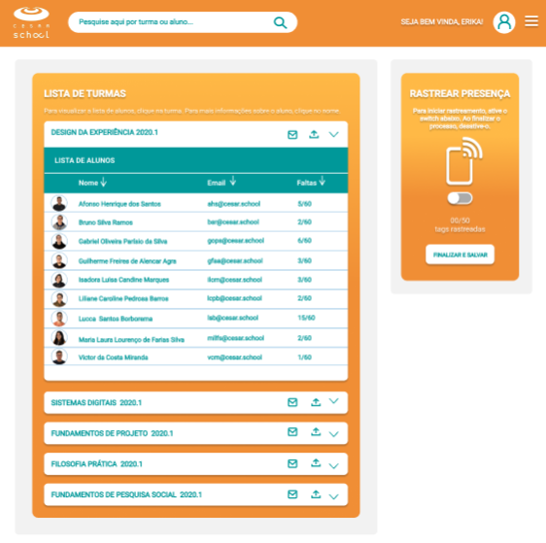
Tornar o leitor RFID móvel. Com ajuda do professor Henrique Foresti e da CESAR School, foi possível o desenvolvimento do dispositivo utilizando-se o arduíno, porém, atualmente só é possível a utilização do mesmo através do cabo. Já foi discutido com o professor a possibilidade de tornar móvel e confirmado por ele, contudo, devido a situação atual de pandemia, as peças, o conhecimento e o tempo necessário encontram-se indisponíveis.
Adaptações na interface. Junto com relatos e análises futuras, a interface e funcionalidade serão adaptadas para melhor experiência do usuário. Por exemplo, por a foto dos alunos na lista; adicionar a função de busca (para alunos e turmas principalmente), a fim de facilitar e agilizar partes do processo; e disponibilizar opções de conexões para o login, como o google, por exemplo. Para a disciplina de Design da Experiência foi desenvolvida uma interface que possuia mais funções que devido às habilidades técnicas atuais de programação da equipe não seria possível de propor para a disciplina de Projeto 1. Para acessar o protótipo navegável, ver o link: encurtador.com.br/IW029
A seguir, algumas capturas de tela da interface sugerida:

Slide 32
6. CHECKLIST DE IMPLEMENTAÇÃO
6.1 PERSONAS
Proporcionando clareza no alvo para o planejamento de ações, foram feitas as personas onde conseguiu-se identificar com clareza os desejos dos usuários envolvidos, existem dois grupos diferentes de usuários, os alunos e os professores, nos alunos pôde-se concluir que eles desejam um processo de controle de presença seguro e à prova de falhas humanas, pelo fato de não ocorrer faltas por falta de atenção e o aluno acabar levando falta, mesmo estando presente. Por outro lado, os professores desejam um sistema mais intuitivo, pode ocorrer com salas grandes o desgaste mental e vocal exigindo um sistema que não precise tanto do professor e por fim uma usabilidade prática, onde com poucos cliques o usuário consiga acessar tudo que ele necessita.
6.1.1 DESEJO DAS PERSONAS: ALUNOS
Sentir que o processo de controle de presença é seguro e à prova de falhas humanas;
Cooperar com o professor quando ele precisa da atenção da turma;
Não levar falta por falta de atenção.
Sentir que o processo de controle de presença é seguro e à prova de falhas humanas;
Cooperar com o professor quando ele precisa da atenção da turma;
Não levar falta por falta de atenção.

Slide 33
6.1.2 DESEJO DAS PERSONAS: PROFESSORES
Sistema mais intuitivo
Agilização do processo de controle de presença
Se cansar menos mentalmente
Usabilidade
6.2 VIABILIDADE TÉCNICA E FINANCEIRA
Após definir qual seria a nossa proposta de solução, partimos para o passo de identificar se seria viável técnica e financeiramente seguir com essa proposta de solução. O protótipo, é muito viável por ser feito apenas com objetos, códigos e materiais de fácil acesso e por isso, têm uma viabilidade financeira muito alcançável e prática, em torno da tecnologia RFID, que é muito comum nos dias atuais. A maioria dos artefatos para o funcionamento do protótipo são muito acessíveis, mas diante da situação de pandemia e quarentena, a viabilidade técnica para implementação do protótipo foi obstruída, mas através de um alguns recursos como Modelagem 3D etc, boa parte dos itens se deu possível a prototipação. Esse, composto por artefatos físicos e softwares, como:
Tagário (Base de construção e Modelagem 3D das peças de formato específico);
Leitor RFID *não móvel;
Tags RFID;
Codificação;
Interface.

Slide 34
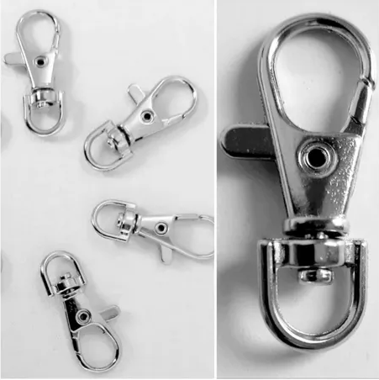
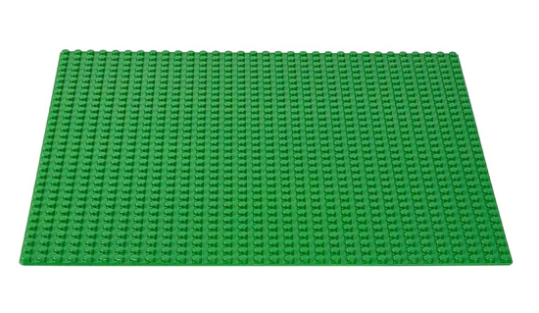
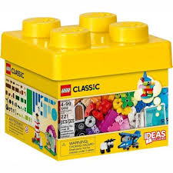
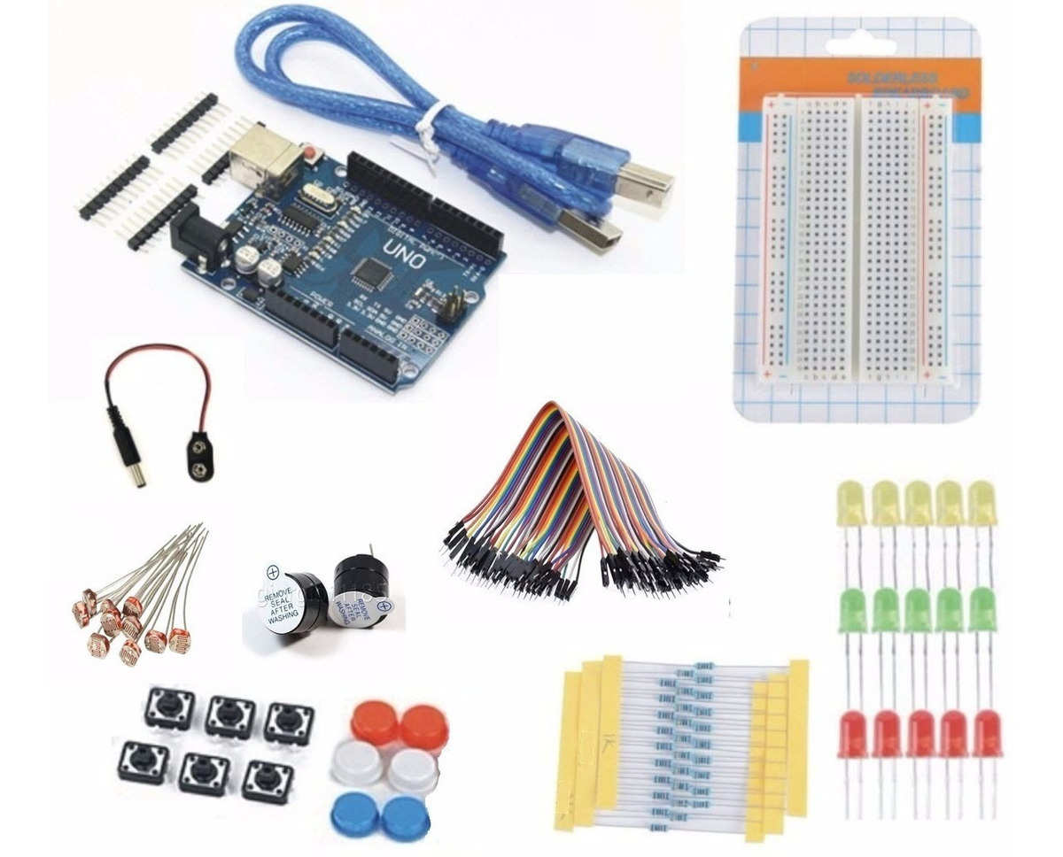
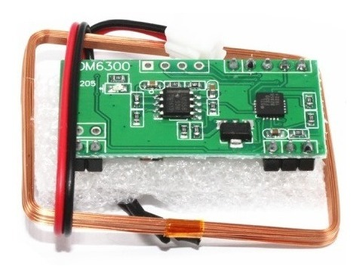
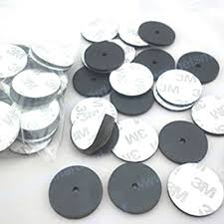
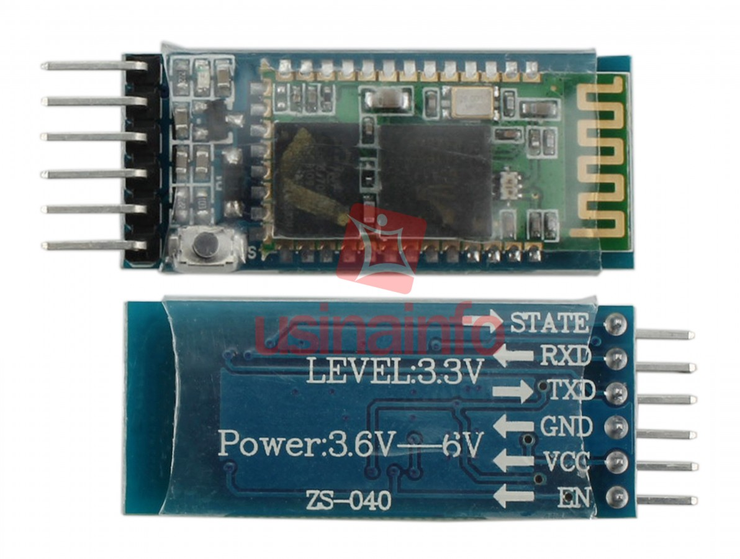
* Para implementação total da proposta de solução, é necessário um módulo bluetooth para que o leitor funcionasse sem a necessidade de uma fonte de alimentação como tomadas ou precisasse estar conectado diretamente no computador há todo instante, mas pelos motivos de quarentena e pandemia, não foi possível a prototipação.
Segue abaixo o valor de cada item que é necessária para a conclusão da nossa proposta de solução:
ORÇAMENTO PRELIMINAR
ITEM | IMAGEM | VALOR | LINK
Peças Gancho Chaveiro Mosquetão |  | R$ 35 (20 unidades) | encurtador.com.br/drxL0
Base de construção LEGO |  | R$ 60 (1 unidade de 25x25cm) | encurtador.com.br/AP349
Bloco de construção LEGO |  | R$ 250 (1000 peças) | encurtador.com.br/gBLTZ
Kit Arduíno Uno |  | Em torno de R$ 100 | encurtador.com.br/fjFY7
Módulo RFID RDM6200 |  | Entre R$ 20 e R$ 40 | encurtador.com.br/ovIOP
Tag coin RFID 125khz |  | R$ 80 (100 unidades) | encurtador.com.br/uwxy5
Módulo Bluetooth Serial Hc-05 |  | Entre R$ 25 e R$ 30 | encurtador.com.br/otAOQ
32

Slide 35
Segue abaixo o orçamento preliminar com valor estimado para cada item necessário para implementação da proposta.
ORÇAMENTO PRELIMINAR
ITEM | IMAGEM | VALOR UNITÁRIO
Tagário |  | R$ 240
Peças do Tagário |  | Não é possível estimar porque depende de processo de impressão 3D, o que não podemos no momento.
Tags RFID |  | R$ 3,30
Leitor RFID |  | R$ 160
TOTAL (por sala de aula com 30 alunos): a partir de R$ 499

Slide 36
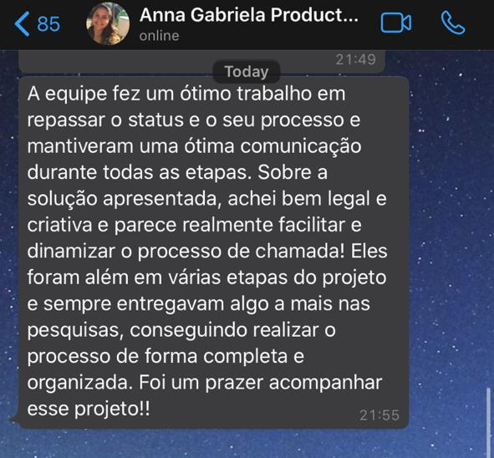
7. VALIDAÇÃO COM O CLIENTE
Após a conclusão do protótipo de alta resolução, testes técnicos e com usuário e aprimoramentos baseados no feedback, partiu-se para a validação com o cliente, representado pela Product Owner Anna Gabriela, da CESAR School. A resposta foi positiva e, com isso, acredita-se que o projeto atendeu as expectativas e necessidades do cliente.
Captura de tela da conversa com a P.O. validando a proposta de solução.
Realizada dia 30/06/2020

Slide 37
ANEXOS
No link a seguir, a pasta do Google Drive com todos os arquivos que dizem respeito à última parte de desenvolvimento do projeto.
https://drive.google.com/drive/folders/1FDKD_afMnK_4qqhjWLhmaED38F5lF71g?usp=sharing

